Slide 1
Selekcija značajki ne označenog skupa podataka
Renato Gracin

Slide 2
Podjela metoda selekcija značajki
Filter metode
Procjena i rangiranje intrinzične vrijednosti svake značajke te podskupova značajki
Kod klasifikacije uzima se u obzir odnos između značajki i labela
Ocjenjuju relevantnost i redundantnost skupa značajki
Ne uključuju algoritam strojnog učenja
Metode omotača (engl. wraper)
Uključuje algoritam strojnog učenja prije selekcije značajki
Izabire podskup značajki koji algoritam strojnog učenja najbolje grupira
Ovisi o izboru hiperparametara algoritma strojnog učenja – broj klastera
Bolji rezultati od filter metoda međutim postoji mogućnost overfittinga
Ugrađene metode (engl. embedded)
Selekcija značajki integrirana usred algoritma strojnog učenja
Algoritam bira značajke koristeći normalnu funkcionalnost algoritma ili dodaju novu
Najčešće koriste stabla odluke
Hibridne metode
Kombinira filter metode i metode omotača
Prvobitno filter metoda smanjuje skup značajki te metoda omotača izabere optimalni podskup smanjenog skupa

Slide 3
Filter metode
Univarijantne – evaluacija i rangiranje značajki zasebno
Multivarijantne - evaluacija i rangiranje podskupova značajki
Koriste se kod klasifikacije (poznate labele):
Informacijska dobit, Omjer dobiti, Chi –square, Korelacija, Fisher score, Relief, ReliefF
Koriste se kod clusteringa (nepoznate labele):
SPEC i Laplacian score, Variance score
MultiCluster FS
Poboljšani Laplacian score
Koristi eigen vektore Laplacian grafa

Slide 4
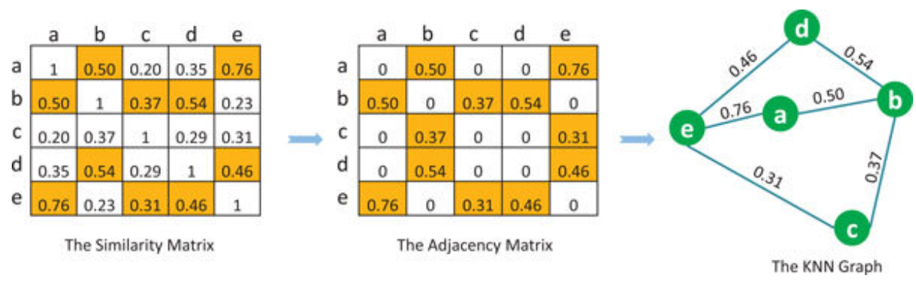
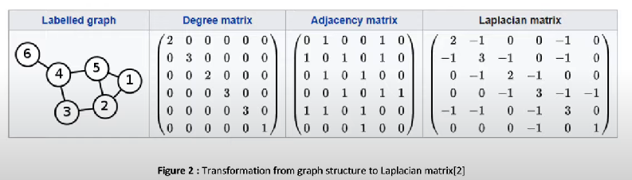
Spektralna selekcija značajki (SPEC) i Laplacian score
Procjenjuje relevantnost značajke procjenom konzistentnosti značajke pomoću struktura grafa izvedenih iz matrice sličnosti S
Značajka je dobra ako očuva lokalnost iz originalnog skupa podatka tj. jednaku blizinu parova točaka.
Matrica sličnosti S se za svaki par primjera bazirana je na udaljenosti između točaka gdje veća vrijednost označava veću sličnost.
Iz matrice sličnosti dobivamo matricu susjedstva W te iz nje KNN graf G
Nakon toga računa se Laplaceova matrica L i normalizirana Laplaceova matrica
Laplacian score se određuje težinu svake značajke pomoću određenih funkcija koje koriste Laplaceove matrice.
Što je Laplacian score značajke veći to je značajka relevantnija

Slide 5


Variance score
Rangira značajke bazirano na njihovoj varijanci
Pouzdana metoda samo ako vrijedi da značajka s najviše varijance najbolje opisuje klastere
Varijanca svake značajke se računa kao srednje vrijednost kvadrata razlika od srednje vrijednosti značajke

Slide 6
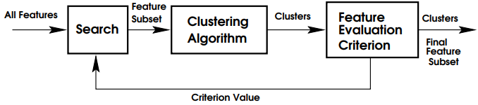
Metode omotača
Strategija pretraživanja skupa značajki
Iterativno bira podskup značajki koji će poslati na ulaz algoritma grupiranja
Mogućnost ukomponiranja izbora hiperparametara kao broj klustera
Algoritam grupiranja (engl. clustering)
Raspoređuje podskup značajki u distinktivne grupe
Mjera (kriterij) ili indeks evaluacije grupiranja
Određuje kvalitetu skupa klastera te izabire podskup značajki koji dalje najkvalitetnije grupiranje

Slide 7
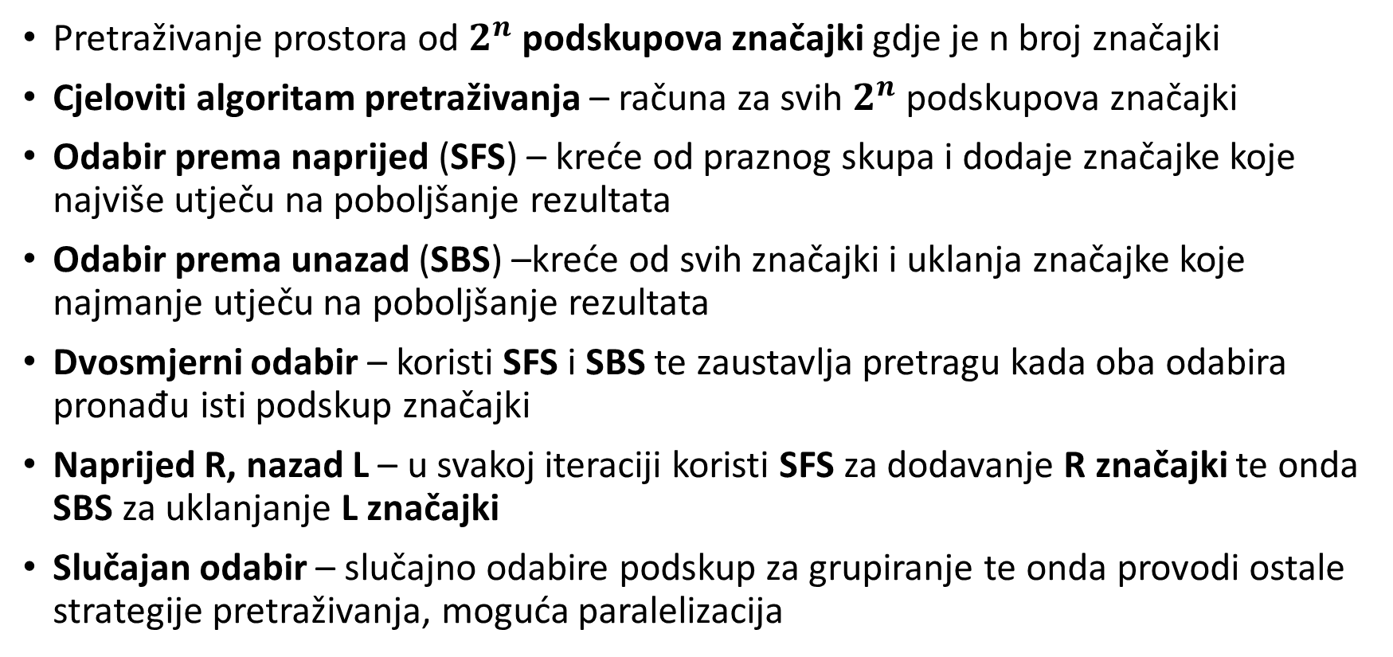
Strategija pretraživanja skupa značajki
Pretraživanje prostora od $2^{n}$ podskupova značajki gdje je n broj značajki
Cjeloviti algoritam pretraživanja – računa za svih $2^{n}$ podskupova značajki
Odabir prema naprijed (SFS) – kreće od praznog skupa i dodaje značajke koje najviše utječu na poboljšanje rezultata
Odabir prema unazad (SBS) –kreće od svih značajki i uklanja značajke koje najmanje utječu na poboljšanje rezultata
Dvosmjerni odabir – koristi SFS i SBS te zaustavlja pretragu kada oba odabira pronađu isti podskup značajki
Naprijed R, nazad L – u svakoj iteraciji koristi SFS za dodavanje R značajki te onda SBS za uklanjanje L značajki
Slučajan odabir – slučajno odabire podskup za grupiranje te onda provodi ostale strategije pretraživanja, moguća paralelizacija

Slide 8
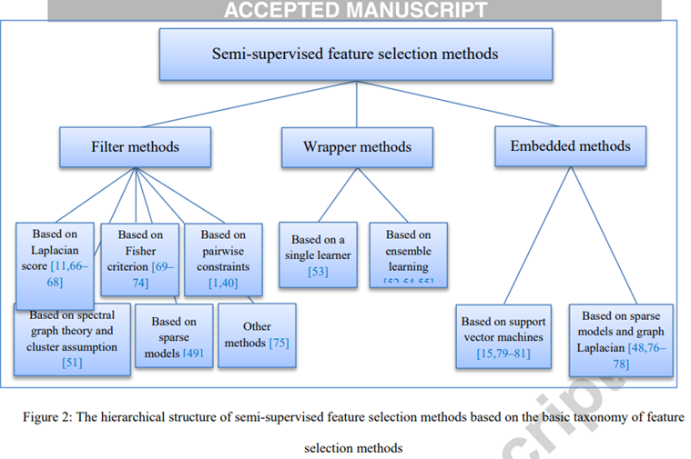
Algoritam grupiranja (engl. clustering)
Algoritmi ne nadziranog učenja
K-means grupiranje
Gaussian mixture model (GMS)
Hijerahijsko grupiranje
Fuzzy c-means
DBSCAN -> OPTICS grupiranje
Spektralno grupiranje
Sparse clustering
Algoritmi semi-nazdiranog učenja
Koriste se na skupu podataka koji ima samo jedan dio labeliran
Najčešće radi se klasifikator baziran na labeliranom podskupu podataka te se klasifikator primjenjuje na nelabelirani podskup podataka
Bazirano na klasifikaciji nelabeliranog podskupa klasifikatora se optimira

Slide 9
Mjera (kriterij) ili indeks evaluacije grupiranja
Veliki broj indeksa za evaluaciju kvalitete grupiranja
Poželjno da indeks i grupiranje koriste jednaku metodu procjene sličnosti primjera
Svojstva koja utječu na kvalitetu grupiranja:
Broj klastera, Dimenzije, Preklapanje klastera, Gustoća klastera, Razina šuma
Interni indeksi – mjeri se koliko su dobro raspoređeni klasteri i točke unutar njih od početnog skupa podataka
Prema istraživanju najboljih indeksi za različita svojstva:
Silhouette, Davies–Bouldin, Calinski–Harabasz, generalizirani Dunn, COP and SDbw
Ostali bitni
Tou indeks, Hubertova gama statistika
Eksterni indeksi – uspoređuje se sličnost dvaju skupa klastera, najčešće poznati skup i dobiveni skup klastera (poznate labele)
Rand indeks, Jaccard indeks, Varijacija informacije

Slide 10
Metode omotača za grupiranje
Sparse clustering - kada broj podataka u skupu podataka je manji od broja značajki
LFBSS - Pronalazi više optimalnih podskupova značajki za grupiranje
Feature weighing K-means - razne varijacije k-means algoritama

Slide 11
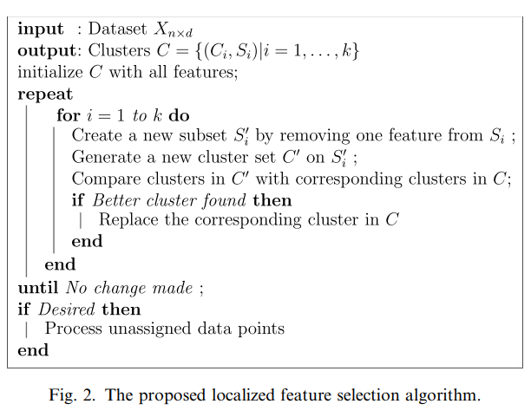
Lokalna selekcija značajki bazirana na CRIT (LFSBSS)
Problematika
Postoji 2 ili više podskupa značajki koji zasebno kvalitetno grupiraju
Selekcijom svih značajki koje pridonose dobrom grupiranju dobiti ćemo podskup koji nemože ukupno dobro grupirati skupo podataka u sve klastere međutim podjelom podskupa na više njih može
Potreban lokalizirana selekcija značajki koja će identificirati više distinktnih podskupova značajki kao rješenje
Metodologija
Izračunaj klustere za čitavi skup podataka
Iteracijom algoritma pretraživanja odabira prema nazad izračunaj završni skup značajki za svaki klaster

Slide 12
Feature weighing K-means
K-means clustering - najpopularnijih tehnika grupiranja
Postoje varijacije k-means koje grupiraju podatake u k klastera te zatim svakoj značajci dodjeljuje težinu
Značajka koja minimizira udaljenost unutar klastera i maksimizira udaljenost između klastera je poželjna, stoga dobiva veću težinu.
Varijacije k-means
Entropijsko (EWKM) – postoji lokalizacija selekcije značajki
Izračunava težinu svake značajke u svakom klasteru uključivanjem težine entropija u ciljnoj funkciji k-srednje vrijednosti
Podskupovi značajki koje odgovaraju svakom klasteru se odabiru na temelju te težine
Generalizirani Fisher
omjer koji minimizira omjer prosjeka izobličenja unutar klastera u odnosu na prosjek izobličenje između klastera
Generira nekoliko klastera kandidata, a onaj s minimalnim Fisherovim omjerom određen je kao konačni klaster

Slide 13
Selekcija značajki primjenjiva na naš skup podataka
Koristiti hibridni selekciju značajki
Filter metoda
Pomoću Laplacian score-a značajki izbaciti one s vrijednosti manjom od 0.9
Metoda omotača
Strategija pretraživanja
odabir prema naprijed
Algoritam grupiranja – koristi OPTICS uz posebne iteracije za različite ulazne parametre
Indeksi evaluacije grupiranja
Kombinacijom više indeksa utvrđuje se uspješnost grupiranja za određeni podskup značajki
Shema glasanja preuzeta iz literature za indekse Silhouette, Davies–Bouldin, Calinski–Harabasz te ovisno o vremenu računanja i druge

